Slide 1
海思平台NB-IoT系列模组功能介绍
Hayden.Wang
2019年05月

Slide 2
Hisi平台系列模组
各模组软件功能差异
应用协议功能
云平台连接功能

Slide 3
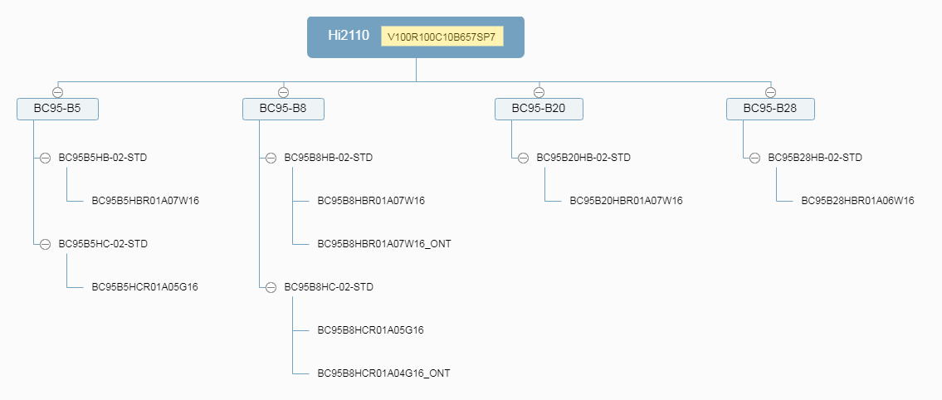
Hisi平台系列模组： V120平台

Slide 4
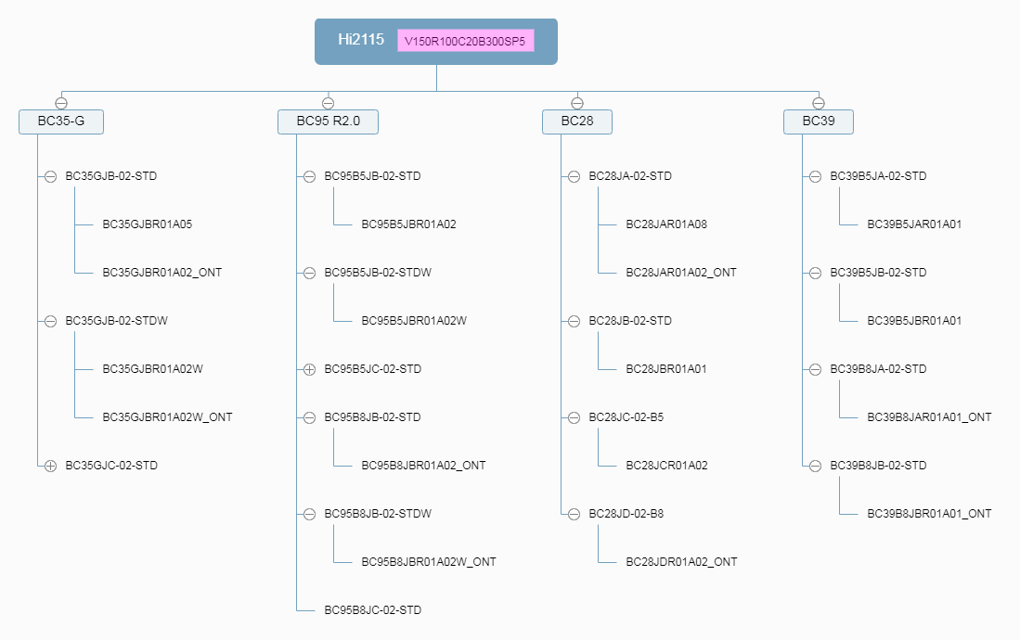
Hisi平台系列模组： V150平台国内版本

Slide 5
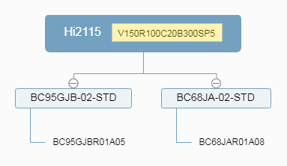
Hisi平台系列模组：V150平台海外版本

Slide 6
Hisi平台系列模组
各模组软件功能差异
应用协议功能
云平台连接功能

Slide 7
模组软件功能： V120 平台
Firmware | Common Function |  |  |  | Protocol Function |  | Special Function
 | SIMCardCompatibility | Network | NetLight | URC/RI | UDP | COAP | PSM | Dfota | NONIP | SMS | Self-registration | CDRX | Back off | NITZ | OneNet | DTLS
常规版本 | √ | √ | x | √ | √ | √ | √ | √ | √ | √ | √ | √ | √ | √ | x | √
_ONT版本 | √ | √ | x | √ | √ | √ | √ | x | √ | √ | x | √ | √ | √ | √ | x

Slide 8
模组软件功能： V150 平台
Firmware | System Function |  |  |  | Protocol Function |  |  |  | OneNet
 | SIMCardCompatibility | Network | NetLight | URC/RI | UDP | TCP | MQTT | Basic CoAP | Dfota | Lwm2m
常规版本 | √ | √ | √ | √ | √ | √ | √ | √ | x | x
全BandONT版本 | √ | √ | √ | √ | √ | √ | x | x | √ | √
Firmware | CT IoT |  |  | Special Function
 | Dfota | CoAP | Lwm2m | PSM | CDRX | Back off | NITZ | NONIP | SMS | Self-registration | DM
常规版本 | √ | x | √ | √ | √ | √ | √ | √ | √ | √ | x
全BandONT版本 | √ | x | √ | √ | √ | √ | √ | √ | √ | √ | √

Slide 9

模组软件功能: 期望NB模组还有哪些功能?
期望NB模组还有哪些功能?

Slide 10
Hisi平台系列模组
各模组软件功能差异
应用协议功能
云平台连接功能

Slide 11
应用协议功能： UDP的使用
AT+QREGSWT=2 //Disable registration function of Huawei’s IoT platform
OK
… //Connect to network
AT+CGPADDR //Query the IP address of the module
+CGPADDR:0,10.3.42.109
OK
AT+NSOCR=DGRAM,17,0,1 //Create a socket
1
OK
AT+NSOST=1,220.180.239.212,8012,5,1245783132,100 //Send a message
1,5
OK
+NSOSTR:1,100,1 //Datagram is sent by RF
+NSONMI:1,5 //Received the message
AT+NSORF=1,5 //Read the message
1,220.180.239.212,8012,5,1245783132,0
OK
AT+NSOCL=1 //Close the socket
OK

Slide 12

应用协议功能： UDP的注意点
需要关闭OC 平台的自动注册功能。
必须使用AT+NSOCR命令返回的Socket的编号。
命令返回OK 不能指示数据成功发送的UDP服务器。
可以通过通过<sequence> 参数来指示数据的发送情况。

Slide 13
应用协议功能： TCP的使用
AT+QREGSWT=2 //Disable registration function of Huawei’s IoT platform
OK
… //Attach on network
AT+CGPADDR //Query the IP address of the module
+CGPADDR:0,10.3.42.79
OK
AT+NSOCR=STREAM,6,0,1 //Create a socket
1
OK
AT+NSOCO=1,220.180.239.212,8009 //Connect to the server
OK
AT+NSOSD=1,4,01020304,0x100,101 //Send the messages
1,4
OK
+NSOSTR:1,101,1 //Datagram has been confirmed to be received by the server
+NSONMI:1,4 //Received the message
AT+NSORF=1,4 //Read the message
1,220.180.239.212,8009,4,01020304,0
OK
AT+NSOCL=1 //Close the socket
OK

Slide 14
应用协议功能： TCP的注意点
需要关闭OC 平台的自动注册功能。
必须使用AT+NSOCR命令返回的Socket的编号。
命令返回OK 不能指示数据成功发送的TCP服务器。
可以通过通过<sequence> 参数来指示数据的发送情况。
+NSOSTR:<socket>,<sequence>,<status> 可以指示数据被接收的情况。
若网络不好的时候， 关闭Scoket底层超时时间为120s。

Slide 15
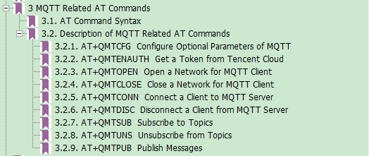
应用协议功能： MQTT
Quectel_BC35-G&BC28_MQTT_Application_Note_V1.0.pdf

Slide 16
应用协议功能： MQTT的注意点
已经获得了阿里的认证。
不支持TLS

Slide 17
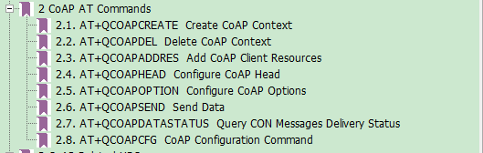
应用协议功能： 协议CoAP
Quectel_BC35-G&BC28_CoAP_Application_Note_V1.0.pdf

Slide 18
应用协议功能： LwM2M
LwM2M 协议该怎么弄 ？？？？

Slide 19
Hisi平台系列模组
各模组软件功能差异
应用协议功能
云平台连接功能

Slide 20
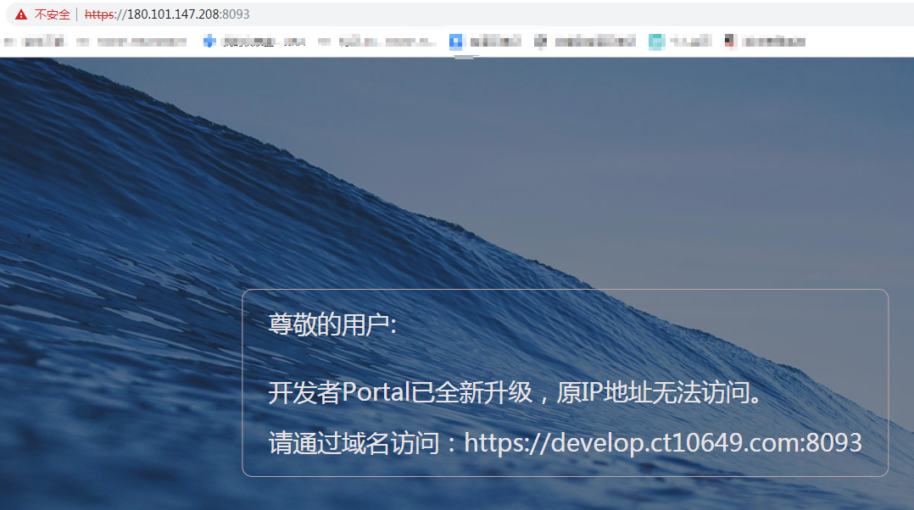
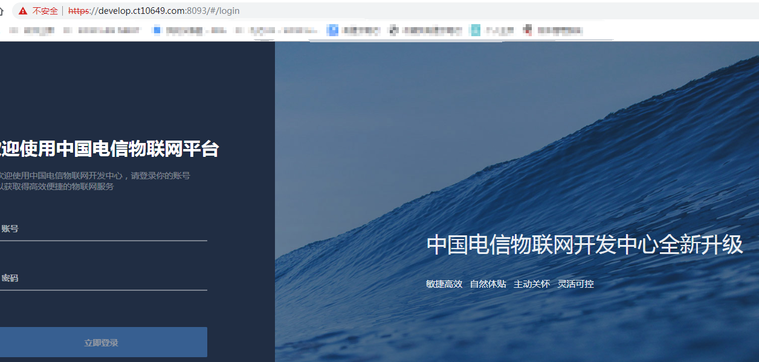
云平台连接功能： 电信IOT平台连接

Slide 21
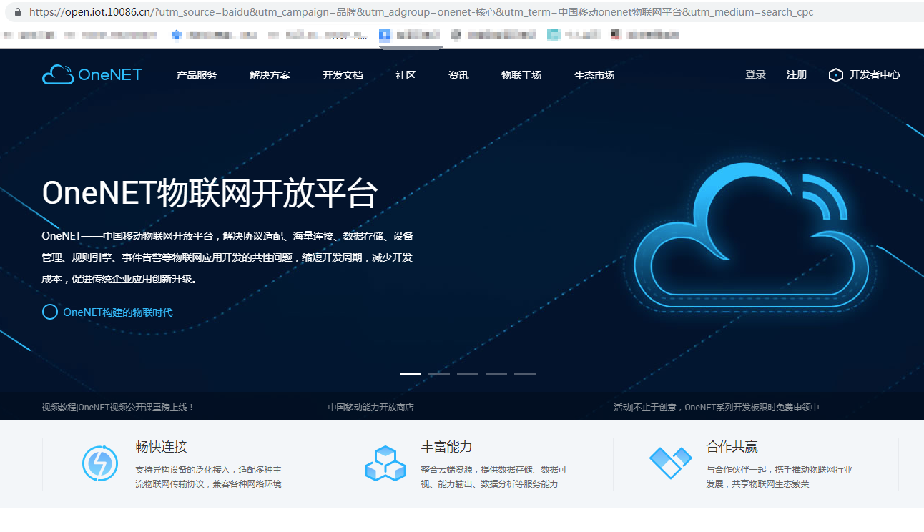
云平台连接功能： 移动OneNET平台连接

Slide 22

云平台连接功能： 联通云平台连接
关于联通的云平台有收集到：泰利特平台、华为OC平台， 诺基亚的睿信平台，艾拉平台，北京联通的CoAP平台。
联通的主力平台是什么？？ 泰利特？？
我们已经有BETA版本可以连接联通泰利特的平台。

Slide 23
常见问题交流与梳理
华为IoT平台
在不使用连接华为IoT平台功能时，请使用AT+QREGSWT=2命令设置禁止注册模式。
平台的Lifetime 参数，默认是每24*0.9H 更新一次。
OneNET平台
Observe请求默认情况下是由模组自动回复；如果需要由MCU回复，则需要使用AT+MIPLCONFIG=3,0禁止模组自动回复。注意该配置必须在创建通信套件之前。
使用AT+MIPLCONFIG命令配置的参数都是不保存在模组里的。
DM平台接入
DM平台的IP地址是由域名解析得到的，域名解析服务器地址为208.67.222.222，如果该IP地址不可达则会域名解析失败。 如果该IP不可达，则域名解析至少需要花费5分钟时间才能结束返回。解析失败则使用默认IP地址。
DM接入相关信息默认是上报到我司账号，如果需要使用客户账号则需要使用AT+DMPCONFIG配置，且重启生效；
BC35-G和BC28的DM接入更新周期默认是86400秒，BC95(R2.0) 更新周期默认是900秒，如果需要修改请使用AT+DMPCONFIG指令配置，重启生效；

Slide 24

www.quectel.com
谢 谢
上海市徐汇区虹梅路1801号宏业大厦7楼 邮编：200233
Tel: +86-21-5108 6236 Email: info@quectel.com
Website: www.quectel.com
移远微信公众号

Slide 25

www.quectel.com

